Slide 1
Linux embarqué – INSA Toulouse
Fabien Lahoudere (fabien.lahoudere@openwide.fr)

Slide 2
Objectifs du TP
Décrire les éléments d’une distribution Linux minimale à base de kernel 3.4 et Busybox
Construire une distribution à l’aide d'OpenEmbedded
La carte utilisée est basée sur un module CPUIMX51SD de Eukrea
  Processeur i.MX515 de Freescale (Cortex A8)
  256 Mo SDRAM, 1 Go flash NAND
  2 ports RS-232, Ethernet, USB OTG
  GPIO, SPI, I2C, …
  JTAG
  Bootloader Barebox
Développement d'un driver Linux (pilotage servo)

Slide 3
Rappels sur GNU/Linux
Origines, licences, architecture

Slide 4
Les concepts de Linux
Linux est une implémentation libre d'UNIX diffusé sous licence GPL
Inspiré des deux versions: AT&T et BSD
Le principes d'UNIX sont respectés:
  Simplicité, modularité, respect des standards, ouverture
  Deux espaces de mémoire: noyau / utilisateur
  Le noyau permet d'accéder au matériel (pilotes, appels système)
  Tout composant est un fichier: répertoire, périphérique, élément de communication, etc. (organisation arborescente)
  Puissance de la «ligne de commande» (shell et regexpr)

Slide 5
Les concepts de Linux, suite
Noyau monolithique (en un seul fichier) + modules dynamiques
Création des processus via fork() et exec()
Multi-threading
Nombreuses piles réseau (IPv4, IPv6, Ethernet, etc.)
Organisation des fichiers arborescente à partir de la racine (/), montage et démontage logique (mount)
Notion de super-utilisateur (root), groupes, et utilisateurs

Slide 6
Les origines de Linux
Linux est fortement lié au projet GNU (GNU is Not UNIX) de Richard Stallman (MIT, années 80)
Le nom officiel de l'OS Linux est GNU/Linux car « Linux » correspond uniquement à la partie noyau
Libre de toute licence source par rapport à AT&T
Internet a également fortement contribué au succès de Linux
Pour un non initié, la personnalité de Linus Torvalds est plus « rassurante » que celle de R. Stallman :-)

Slide 7
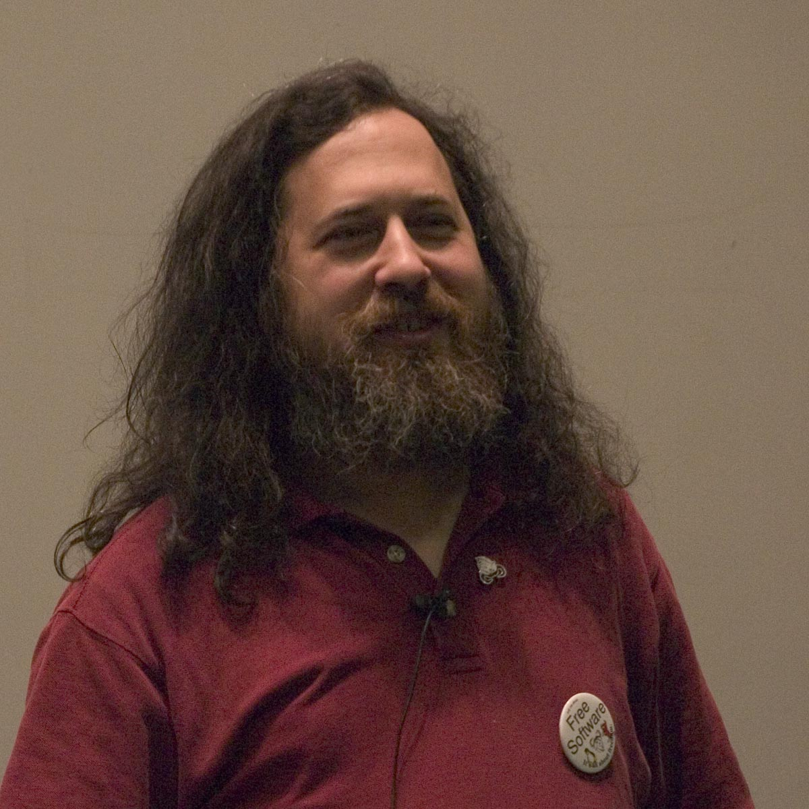

Les parents de Linux !

Slide 8
La licence GPL en bref
GPL = General Public License
On la surnomme également « copyleft »
La GPL v2 (1991) est la plus répandue (ex: noyau Linux)
La licence s'applique uniquement en cas de redistribution
Un code source utilisant du code GPL est du travail dérivé et doit être publié
Publication: celui qui reçoit la version binaire peut obtenir le code source
Pas de lien (ld) possible entre du code GPL et du code « propriétaire » !

Slide 9
La licence LGPL
La GPL est complexe à gérer dans un contexte industriel → création de la LGPL
Le lien avec du code propriétaire est possible avec la LGPL (Lesser/Library GPL) !
En majeure partie, les bibliothèques système sont diffusées sous LGPL (exemple: GNU-libc)
Dans le cas d'une application propriétaire il faut donc vérifier qu'aucune bibliothèque « liée » n'est GPL
Le lien dynamique n'affranchit pas de la licence sauf dans des cas très particuliers

Slide 10
La GPL v3
Nouvelle version sortie en 2007
Oblige à fournir les éléments pour construire un logiciel fonctionnel => réponse à la « Tivoisation »
La GPL v2 demande uniquement la publication des sources à celui qui a reçu le binaire
La GPL v3 ne sera pas utilisée pour le noyau Linux.
Voir: http://www.gnu.org/licenses/quick-guide-gplv3.fr.html

Slide 11
Espace noyau, GPL only !
Dans l'espace noyau (pilotes), SEULE la GPL s'applique (en théorie) !
  You cannot use kernel headers file to create non GPL'd binaries (Linus Torvalds)
Certaines fonctions non disponibles si la licence n'est pas GPL
En pratique: tolérance si le pilote n'a pas été créé pour Linux (cas du portage) => nVidia, Broadcom, ...
Cependant les pilotes binaires posent des soucis techniques vu qu'un pilote fonctionne pour la version de noyau utilisée pour la compilation

Slide 12
Présentation de l'architecture Linux

Slide 13
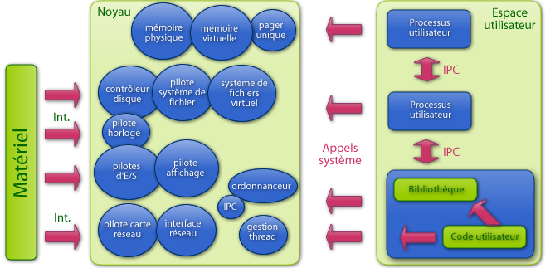
Architecture du système

Slide 14
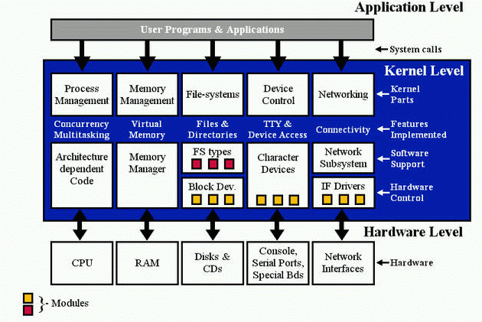
Architecture du noyau

Slide 15
Composants d'un système Linux
Les éléments fondamentaux :
  Le noyau: en théorie, interface unique avec le matériel, API de programmation spécifique (modules Linux)
  Le «root filesystem» (root-fs): les commandes et fichiers système, communs à (presque) toutes les versions d'UNIX (API standard => POSIX)
Un système Linux est obligatoirement l'association noyau + root-fs
Embarquer: optimiser le noyau + construire un root-fs léger

Slide 16
Démarrage d'un système Linux
En 4 étapes
  Chargement du bootloader qui charge le noyau Linux
  Le noyau Linux statique initialise les périphériques
  Le noyau monte le root-fs et exécute /sbin/init
  Le processus init (PID=1) lit /etc/inittab et exécute le script (shell) de démarrage des services «user-space» (rc= run command)

Slide 17
Le bootloader
Sur x86, le BIOS démarre un bootloader comme GRUB ou LILO
Pour les autres architectures, le bootloader fait office de BIOS
  U-Boot ou Barebox
  Red Boot
  PPC Boot
  CFE
Le bootloader démarre le noyau Linux (partie statique)

Slide 18
Le chargement du noyau Linux
Chargement de la partie statique du noyau:
  vmlinuz
  zImage/bzImage
  uImage (U-Boot)
Initialisation du CPU et services fondamentaux (ordonnanceur, gestion mémoire, disque, flash, ...)
Montage du root-fs sur « / »
Exécution du premier processus (init, PID=1) correspondant au fichier /sbin/init

Slide 19
Le processus init
Le «père» des processus du système
Lit le fichier /etc/inittab au démarrage:
  id:5:initdefault:
  si::sysinit:/etc/rc.d/rc.sysinit
  ...
id: niveau de démarrage (5= X11)
si: chemin du script de démarrage (rc.sysinit)
Les noms (rc*) peuvent varier suivant les distributions

Slide 20
L'organisation des fichiers
Organisation commune à 90% entre les UNIX
Quelques spécificités GNU/Linux et distribution
Les fichiers communs:
  /bin: binaires communs
  /lib: bibliothèques et modules noyau
  /sbin: binaires « système »
  /etc: fichiers de configuration
  /dev: nœuds d'accès aux périphériques (nodes)
  /var: fichiers variables: log, spool, mail, ...
  /usr: reproduit / pour bin, lib, sbin, etc

Slide 21
L'organisation des fichiers, suite
  /opt: pour les programmes externes (ex: OpenOffice)
  /home: accueille les répertoires des utilisateurs (home-directory)
Quelques répertoires spéciaux
  /root: home-directory de l'utilisateur root (pas dans OE)
  /media: point de montage des volumes amovibles
  /proc: système de fichier virtuel (état du système)
  /sys: idem pour les périphériques connectés (2.6)
  /boot: noyau statique (vmlinuz, uImage, ...)

Slide 22
Le répertoire /lib: modules du noyau
Modules noyau: .ko (Kernel Object) dans /lib/modules
Un sous-répertoire par version de noyau, exemple: 2.6.30.2-test1
Les modules binaires sont liés à la version du noyau !
Dans le répertoire du noyau:
  kernel: arborescence des modules standards
  extra: modules ajoutés (pilotes externes aux sources)
  modules.dep: fichier des dépendances créé par depmod -a
Local version

Slide 23
Le système de fichier /proc
Système de fichier virtuel géré par le noyau (origine SVR4)
Ce n'est pas un véritable système de fichiers: ni sur le disque ni en mémoire (pas d'effacement possible)
En lecture/écriture
Intérêt: manipuler des variables système comme des fichiers avec les commandes classiques :
  cat, echo, grep
Exemples:
  /proc/version: version du noyau
  /proc/cpuinfo: type(s) de processeur(s)

Slide 24
Le système de fichier /proc (suite)
  /proc/interrupts: interruptions
  /proc/<pid>: répertoire décrivant le processus associé au pid
  /proc/mounts: partitions montées
  /proc/sys/net/ipv4/ip_forward: forwarding IP
  # echo 1 > /proc/sys/net/ipv4/ip_forward
  /proc/modules: liste des modules noyau chargés
Nombreuses commandes basées sur /proc :
  lsmod, lspci, ps, top, ...
Il est aisé de créer une entrée /proc dans un nouveau pilote

Slide 25
Le système de fichier /sys
Introduit dans le noyau 2.6 (2003) => sysfs
Vue synthétique des périphériques connectés
  /sys/class (utilisé par UDEV)
  /sys/modules
  /sys/bus
But: mieux gérer l'ajout/suppression dynamique des périphériques (hotplug)
Utilisé par UDEV pour créer dynamiquement les entrées dans /dev
Quelques recouvrements avec /proc (bus PCI, USB, ...)

Slide 26
Création d’une distribution embarquée

Slide 27
Les éléments nécessaires
Chaîne de compilation croisée :
  Gcc
  as
  ld
  LibC
  ...
Bootloader (U-Boot)
Noyau Linux adapté
Commandes Linux (sh, ls, cp, etc.)
Outil de génération (BR, OE, ...)

Slide 28
GCC (toolchain) 1/4
Un point très complexe !
Nécessité de construire une chaîne croisée :
  GCC
  Binutils (as, ld, ...)
  Dépendances avec le noyau (system calls, ...) => erreur « Kernel too old »
  Choix d'une libC => Glibc, uClibc, Eglibc, ...
  GDB
  Toute autre bibliothèque utilisée => libstdc++
  Dépendances avec le compilateur hôte

Slide 29
GCC (toolchain) 2/4
Interaction entre la libC et le noyau Linux
  Appels systèmes (nombre, définition)
  Constantes
  Structures de données, etc.
Compiler la libC – et certaines applications - nécessite les en-tête du noyau
Kernel
Kernel headers
C Library
Applications
Disponibles dans <linux/...> et <asm/...> et d'autres répertoires des sources du noyau (include, ...)

Slide 30
GCC (toolchain) 3/4
Utiliser un compilateur binaire :
  ELDK: http://www.denx.de/wiki/DULG/ELDK
  Code Sourcery : https://sourcery.mentor.com/sgpp/lite/arm/portal/release1803
  Installation simple
  Support (payant) possible
  Configuration connue => support par les forums
Par contre:
  Versions des composants figées
  Non utilisation des possibilitées du CPU
  Choix libC limité

Slide 31
GCC (toolchain) 4/4
Construire un compilateur
  Crosstool => obsolète
  Crosstool-NG => assez complexe à prendre en main
  Buildroot / OpenEmbedded
Aucun n'est « plug and play »
La mise au point peut prendre des jours, voire plus !
Binaires produits : arm-linux-* (gcc, as, ld, ar, nm, ...)

Slide 32
U-Boot
Universal Bootloader
Développement géré par DENX Softwarehttp://www.denx.de/wiki/DULG/Manual
Support d’un grand nombre de cartes ARM, PowerPC, MIPS, SH4, …
Basé sur un principe de variables d’environnement (setenv, printenv, saveenv, …)
Possibilité/nécessité d’écrire des macros → chargées depuis le PC hôte
Support d’adresses statiques ou DHCP, protocole TFTP
Support des flash NOR, NAND
Nouvelle version U-Boot v2 → Barebox

Slide 33
Compilation du noyau
Extraction du noyau 3.6
$ tar xzf dl/linux-3.6.1.tar.gz
$ cd linux-3.6.1
Configuration
$ make menuconfig
Compilation
  $ make uImage V=1
Le noyau produit correspond aux fichiers :
  arch/arm/boot/zImage ou bien arch/arm/boot/uImage (pour U-Boot)
Modification de la config
Nécessite mkimage (produit par U-Boot)
Mode « verbeux »

Slide 34
Busybox
GNU/Linux basé sur « coreutils » est en général trop volumineux pour l'embarqué
$ ls -l /bin/bash
-rwxr-xr-x 1 root root 877480 21 mai 2010 /bin/bash
Busybox remplace la majorité des commandes Linux par des versions « réduites »
$ ls -l /bin/busybox
-rwsr-xr-x 1 root root 670856 15 mars 09:45 /bin/busybox
95 % des distributions « Linux embarqué » utilisent Busybox
Simple, léger, portable
Diffusé sous licence GPLv2

Slide 35
Compilation de Busybox
Busybox utilise la même procédure de compilation croisée que le noyau (variables ARCH et CROSS_COMPILE)
Configuration de Busybox (par défaut)
  $ tar xjf dl/busybox-1.17.4.tar.bz2
  $ cd busybox-1.17.4
  $ make defconfig
  $ make menuconfig (ajout de l'option -march=armv4t)
Compilation
  $ make
Installation
  $ mkdir $HOME/rootfs_sodimm
  $ make CONFIG_PREFIX=$HOME/rootfs_sodimm install

Slide 36
Installation des bibliothèques
Le seul exécutable est /bin/busybox et utilise libc.so et libm.so (voir avec arm-linux-ldd si il existe)
Plusieurs solutions
  Copie des bibliothèques « à la main »
  Copie automatique des bibliothèques de la chaîne croisée (BR / OE)
  Utilisation du script mklibs (pas toujours fiable)
  $ cd rootfs_sodimm
  $ mkdir lib
  $ mklibs --target arm-none-linux-gnueabi -D -L $HOME/arm-2010.09/arm-none-linux-gnueabi/libc/armv4t/lib -d lib bin/busybox

Slide 37
Autres fichiers système
Création du fichier de démarrage : etc/init.d/rcS
  #!/bin/sh
  mount -a # montage des filesystems décrits dans fstab
  mdev -s # remplissage de /dev
Création de la liste des fs montés : etc/fstab
  proc /proc proc defaults 0 0
  sysfs /sys sysfs defaults 0 0
On rend rcS exécutable
  $ chmod +x etc/init.rd/rcS
Création des répertoires /dev, /proc, /sys
  $ cd rootfs_sodimm; mkdir dev proc sys
  S sudo mknod dev/console c 5 1

Slide 38
Utilisation de la mémoire flash

Slide 39
La mémoire flash 1/2
Technologie dérivée de l'EEPROM, mais plus rapide à programmer, d’où le nom !
Cellule de base = transistor MOS (Metal Oxyde Semiconductor)
Deux catégories :
  NOR, inventée par un ingénieur de Toshiba , commercialisée par Intel en 1988 => accès aléatoire (direct)
  NAND, commercialisée par Toshiba en 1989 => accès séquentiel, moins fiable => ECC (Error Correcting Code)
La NOR est normalisée par un jeu de commandes standardisé (CFI = Common Flash Interface)

Slide 40
La mémoire flash 2/2
La NOR est plus onéreuse que la NAND mais mieux adaptée à l'exécution de code
La NAND est de plus en plus fréquente à cause du coût
La mémoire flash est caractérisée par deux paramètres (outre sa capacité)
  Taille de page (page size)
  Taille de bloc (block size ou erase size) = plusieurs pages
Ces paramètres font partie de la configuration du système (à préciser dans Buildroot => Target filesystem options)

Slide 41
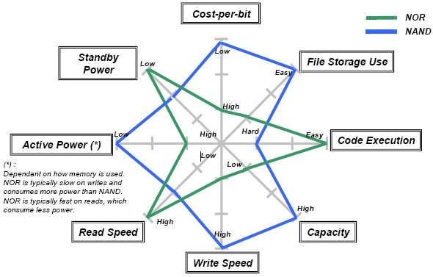
Comparaison NAND/NOR

Slide 42
Flash NOR sous U-Boot
Chargement par TFTP à une adresse RAM (0x200000)
Copie sur la flash (0x34080000, APRES U-Boot !)
Écriture des secteurs 2 à 32:
  # protect off 1:2-32
  # erase 1:2-32
  # cp.b 200000 34080000 taille_transfert
  # protect on 1:2-32
Test de démarrage :
  # bootm 34080000

Slide 43
Flash NAND sous U-Boot
Utilisation de la commande nand
  help nand
  nand info
  nand read
  nand write
  nand write.jffs2
  ...
Pas de protection/dé-protection
Utilisation de « macros » U-boot recommandée !

Slide 44
Flash NAND sous U-Boot, suite
On flashe les fichiers uImage et rootfs.jffs2
Sur la cible, on utilise les commandes + macros suivantes :
  # tftp [${loadaddr} uImage]
  # run kern_erase
  # run kern_write
  # tftp ${loadaddr} rootfs.jffs2
  # run root_erase
  # run root_write

Slide 45
Test avec le root-fs NAND
Les premiers paramètres de bootargs :
# setenv bootargs console=ttyACM0,115200 mem=64M
Options pour la NAND :
  root=/dev/mtdblock2 rootfstype=jffs2
Démarrage :
  # run nandboot

Slide 46
Support dans le noyau Linux
Utilisation du pilote MTD (Memory Technology Device)
Accès par le menu Device drivers
Configuration NOR/NAND différente
  La NOR est vue comme physical map (adresse de base et taille)
  La NOR est normalisée par CFI (Common Flash Interface)
  La NAND nécessite un pilote particulier dépendant de l'architecture
Découpage de la flash statique (dans le noyau) ou bien dynamique via mtdparts

Slide 47
mtdparts
Paramètre mtdparts à ajouter à bootargs
  mtdparts=physmap-flash.0:0x80000(u-boot)ro,0x7c0000(kernel),-(rootfs)
  physmap-flash.0 est l’identifiant de la flash

Slide 48
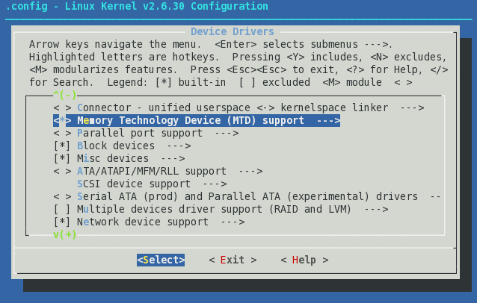
Configuration MTD, 1/6

Slide 49
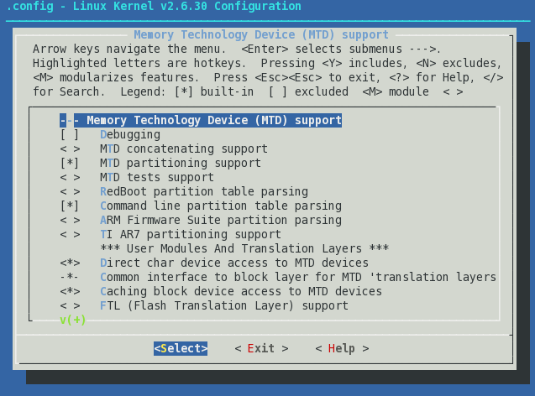
Configuration MTD, 2/6

Slide 50
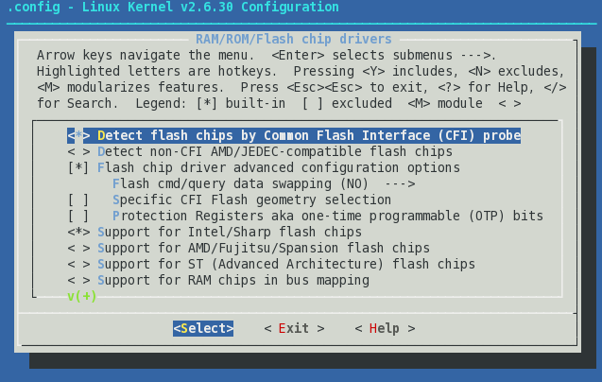
Configuration MTD, 3/6 (NOR)

Slide 51
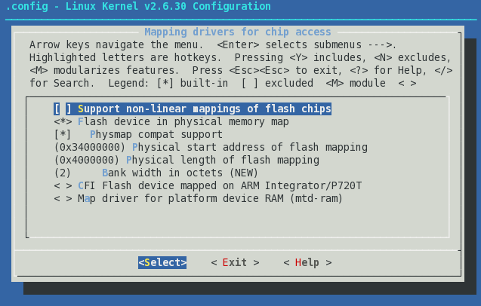
Configuration MTD, 4/6 (NOR)

Slide 52
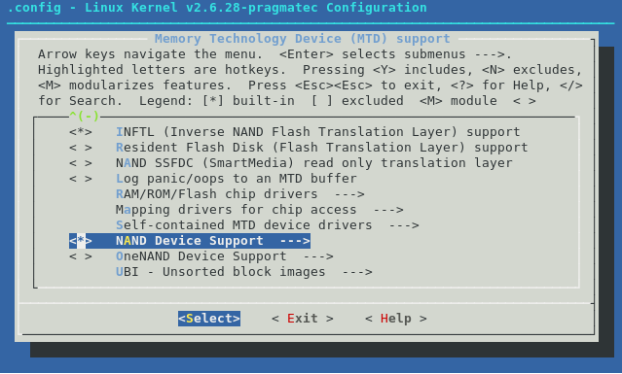
Configuration MTD, 5/6 (NAND)

Slide 53
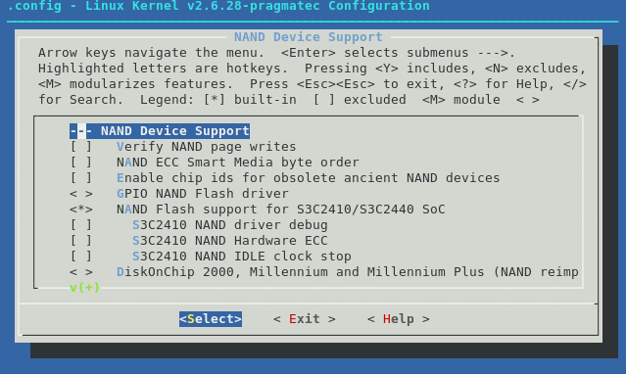
Configuration MTD, 6/6 (NAND)

Slide 54
Utilisation de MTD
Entrées spéciales dans /dev pour chaque « partition » de flash
  Une entrée en mode caractère pour la configuration (effacement, écriture, ...) => /dev/mtdX
  Une entrée en mode bloc pour l'utilisation avec un système de fichiers => /dev/mtdblockX
Une entrée dans /proc pour la liste des partitions
# cat /proc/mtd
dev: size erasesize name
mtd0: 00030000 00004000 "bootloader"
mtd1: 00300000 00004000 "Kernel"
mtd2: 00500000 00004000 "rootfs"
mtd3: 03700000 00004000 "userland"

Slide 55
Utilisation de MTD, suite
On peut manipuler la mémoire flash depuis Linux grâce à mtd-utils (si la partition n'est pas montée !!)
Le nom du fichier spécial /dev/mtdX est indépendant du type de flash (NOR ou NAND)
Principales commandes :
# flash_eraseall [-j] /dev/mtdX
# nandwrite -p /dev/mtdX rootfs.jffs2 (si NAND)
# cat rootfs.jffs2 > /dev/mtdX (si NOR)

Slide 56
Mise au point

Slide 57
Mise au point en espace utilisateur
syslog: indispensable au suivi correct des traces d'un système. Version améliorée avec rsyslog (serveur de traces, SQL, ...)
Valgrind: exécution du programme dans une « machine virtuelle » → Pas de re-compilation mais performances dégradées
strace / ltrace: trace des appels systèmes et bibliothèques. Rustique mais efficace, filtrage des appels nécessaires.
GDB

Slide 58
GDB
Mode distant (remote) basé sur un protocole standard « remote protocol » développé pour GDB
Utilisation d’un agent sur la cible et d’un débogueur croisé sur l’hôte :
  Agent gdbserver pour espace utilisateur
  Pour l’espace noyau :
    KGDB (option du noyau)
    d’autres agents intégrés à des sondes JTAG (bdiGDB pour BDI/Abatron) ou des projets comme OpenOCD
Ces outils peuvent être intégrés à des IDE (Eclipse, QtCreator, ...)

Slide 59
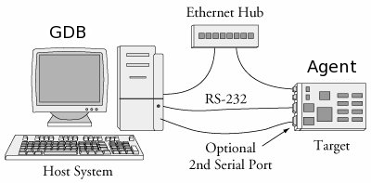
Mise au point à distance, principe

Slide 60
Espace utilisateur : gdbserver
Cas le plus simple pour le développement applicatif
Fonctionne avec un lien Ethernet ou série RS-232 entre cible et hôte
Exemple :
# gdbserver :9999 myprog
Process myprog created; pid = 12810
$ arm-none-linux-gnueabi-gdb myprog
GNU gdb (Sourcery G++ Lite 2010.09-50)...
...
(gdb) target remote 192.168.0.30:9999
Remote debugging using 192.168.0.12:9999
Sur la cible
Sur l'hôte

Slide 61
KGDB 1/3
Historiquement développé par LynsysSoft, repris par Wind River
Peu de mise à jour sur la version « libre »
Patch finalement accepté dans Linux « mainline » pour 2.6.26 => Kernel hacking/KGDB:
Utilisation de vmlinux (non compressé) sur le poste de développement
Options bootargs coté cible :
  kgdboc=ttySAC1,115200
  kgdboe=@192.168.0.1/,@192.168.0.2
  kgdbwait
2ème port série (cible)
Cible
Hôte

Slide 62
KGDB 2/3
ATTENTION: kgdboe n'est plus mainline en l'état
Coté GDB hôte :
  $ arm-none-linux-gnueabi-gdb vmlinux
  ...
  (gdb) b sys_sync → arrêt sur sync
  (gdb) b panic
  (gdb) target remote /dev/ttyS0
  (gdb) c
Port série (hôte)

Slide 63
KGDB 3/3
Mise au point de modules .ko => cas le plus fréquent
Insérer le module par modprobe ou insmod
Obtenir les valeurs des sections :
$ cat /sys/module/helloworld/sections/.text
0xbf000000
Coté GDB, ajout des adresses des sections
(gdb) add-symbol-file helloworld.ko 0xbf000000 -s .data 0xbf00052e -s .bss 0xbf000660 -s .rodata 0xbf0000ac
Debug module_init() avec version spéciale de GDB => pending breakpoint
(gdb) set solib-search-path chemin-accès-modules
(gdb) b my_module_init
(gdb) Breakpoint 1 (my_module_init) pending.

Slide 64
Utilisation d'un outil de production

Slide 65


Créer une distribution embarquée ?
Produit d’éditeur (Wind River, MV, …) → €€€
Utiliser un outil de génération : Buildroot, OpenEmbedded, OpenWrt, LTIB
Adapter une distribution Linux classique
  Limité au niveau matériel
  Empreinte mémoire importante
  Cas très particulier (x86, Debian/ARM)
Créer la distribution « from scratch »
  Complexe (à faire une fois !)
  Difficile/impossible à industrialiser:
    gestion des dépendances
    spécificités de la cible
    évolutions

Slide 66
Utiliser un outil de construction
LA solution « libre » de création de distribution
Un « moteur » crée la distribution à partir des sources des composants adaptés en appliquant des patch
Ne fournit pas les sources: uniquement les patch et les règles de production prenant en compte les dépendances :-)
Peut produire la chaîne croisée
Produit les différents éléments de la distribution
  Image du bootloader (u-boot.bin)
  Noyau Linux (zImage, uImage)
  Image du root-filesystem (rootfs.jffs2, ...)
Attention, nous parlons d'outil de construction/intégration et non pas de développement

Slide 67

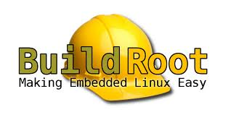

Les principaux outils disponibles
OpenEmbedded
  Moteur écrit en Python
  Très puissant mais (très) lourd
  Basé sur des fichiers de configuration (?)
Buildroot
  Basé sur la commande make
  Au départ un démonstrateur pour uClibc
  Désormais un véritable outil, bien maintenu !
OpenWrt
  Dérivé de BR
  Orienté vers les IAD (Internet Access Device)
  Gère les paquets binaires
Autres: LTIB (Freescale), PTXdist (Pengutronix)

Slide 68
Bibliographie
http://buildroot.uclibc.org/docs.html
http://elinux.org/images/2/2a/Using-buildroot-real-project.pdf
http://www.delafond.org/traducmanfr/deb/man1/fakeroot.1.html
http://lwn.net/Articles/330985
https://openwrt.org/
http://www.openembedded.org
Chapitres 11 et 15 de l'ouvrage Linux embarqué, 4ème édition sur http://www.editions-eyrolles.com/Livre/9782212134827/linux-embarque
Démonstration OE sur carte Eukréa sur http://www.youtube.com/watch?v=5VPB8LeCloM
http://www.linuxembedded.fr/2011/08/ajouter-un-package-dans-openembedded-en-5-minutes

